Slide 1
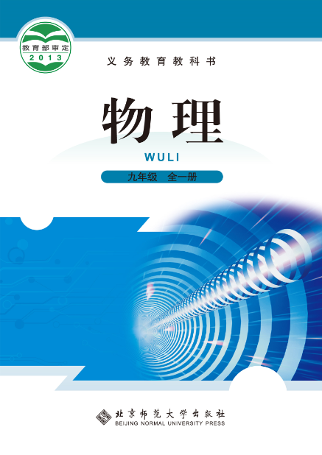
北京师范大学出版社 九年级 | 全一册
第十四章 · 磁现象
第三节 学生实验：探究—
产生感应电流的条件

Slide 2
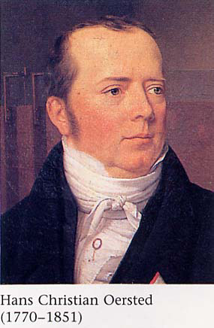
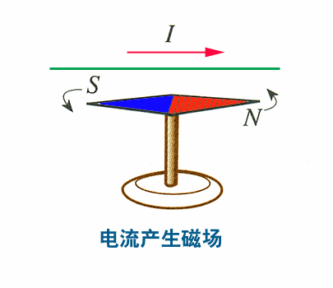
知识回顾
奥斯特梦圆电生磁
Notes:
奥斯特在一次偶然的机会发现通电导线周围存在磁场，从此打开了电磁学的大门。

Slide 3
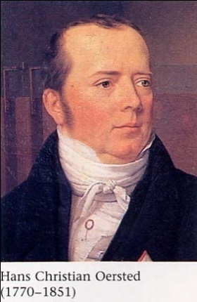
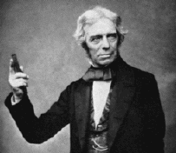
设置情境，引出问题
创设情景
法拉第心系磁生电
“电能生磁”！
“磁生电”？
Notes:
既然电能生磁，那么磁能不能生电呢？很自然会想到这样一个问题，法拉第坚信“磁一定能够生电”。请大家猜一猜法拉第手上拿的是什么？

Slide 4
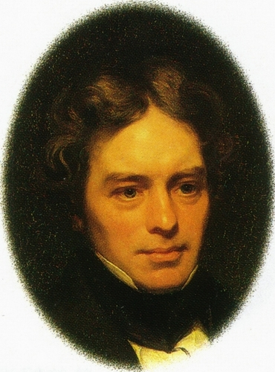
法拉第
1820年奥斯特发现电流的磁场之后，法拉第于1821年提出“由磁产生电”的大胆设想，并开始了艰苦的探索。经过无数次实验的失败，坚持10年矢志不渝地探索，终于在1831年发现了电磁感应现象。

Slide 5
探究问题，分工合作
实验探究：怎样产生感应电流？
猜想与假设：
线圈只有转动时才有电流,可能与导体的线圈在磁场中的运动有关。

Slide 6
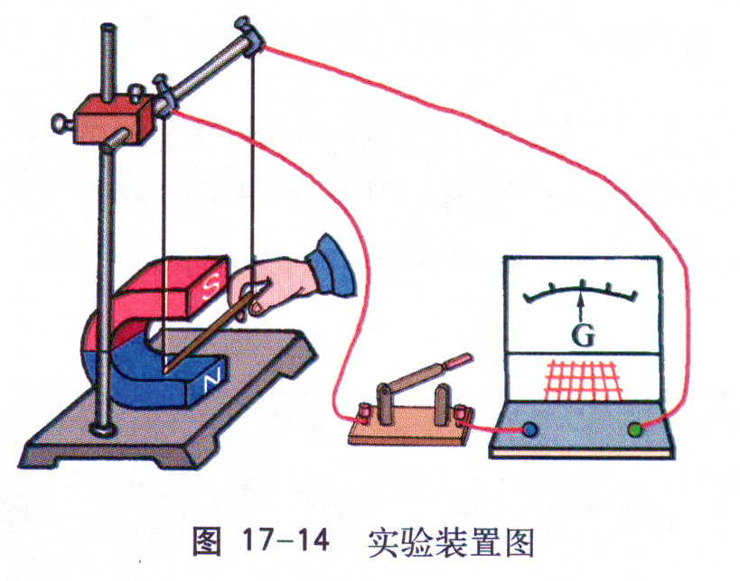
实验器材：
蹄形磁铁
导体
灵敏电流计
开关
导线

Slide 7
问题:
如何做才能利用磁场获得电流呢？
通过观察：发现怎样才能在导体中产生感应电流？

Slide 8
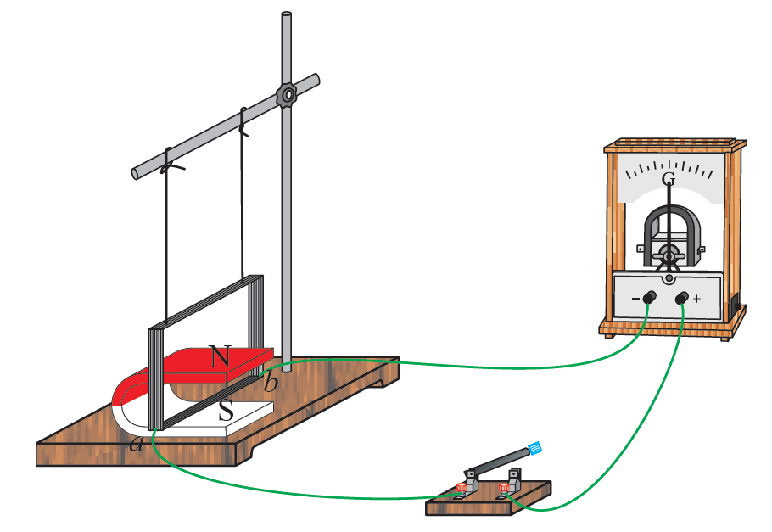
制定计划
尝试1：保持线框和磁体都不动；
尝试2：磁体不动，使线框底边ab左右运动；
尝试3：使线框底边ab向上或向下运动，并不切割磁感线；
尝试4：线框底边ab不动，使磁体做左右运动；
尝试5：线框底边ab不动，使磁体做上下运动。

Slide 9
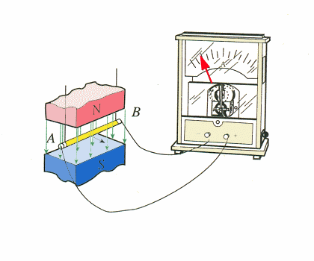
进行实验 收集数据
表针是否
摆动
实验操作
导体棒左移
有
导体棒右移
有
导体棒不动
无
导体棒垂直上移
无
导体棒垂直下移
无

Slide 10
分析论证：
1.电流产生的条件是什么？
（1）导体是_____电路的一部分；
（2）导体做______磁感线运动。
闭合
切割
2.电流的方向与哪些因素有关？
电流的方向与__________的方向和_______的方向都有关系。
导体运动
磁场

Slide 11
一、电磁感应
1.电磁感应：闭合电路的部分导体在磁场中做切割磁感线运动时产生电流的现象。电磁感应现象中产生的电流称为感应电流。
2.产生感应电流的条件：（1）电路闭合
（2）部分导体做切割磁感线运动
3.感应电流的方向与磁场方向和导体运动方向有关。

Slide 12
思考：
1.如果导体不动，移动蹄形磁体，导体中能产生电流吗？用学过的知识讨论原因。
2.电磁感应现象中能量是如何转化的？
电磁感应现象是机械能转化为电能的过程。
3.电磁感应现象中电源是什么？
在电磁感应现象中，切割磁感线运动的那部分导体相当于电路中的电源。

Slide 13
交流评价，巩固练习
思考：电磁感应现象中产生的感应电流大小与哪些因素有关？
感应电流大小的影响因素：
（1）导体切割磁感线的运动速度
（2）磁场强弱
（3）切割角度
（4）导体电阻（线圈匝数）

Slide 14
试一试
1、关于感应电流产生的条件，下列说法正确的是（ ）
A、一段导体在磁场里做切割磁感线运动
B、闭合电路的一部分导体做切割磁感线运动
C、闭合电路的一部分导体逆着磁感线运动
D、闭合电路的一部分导体顺着磁感线运动
B

Slide 15
2、当线圈按如图所示的方向运动时，线圈中是否产生感应电流？
N
不会产生感应电流，不是部分导体。
b
c
v
a
d
S

Slide 16
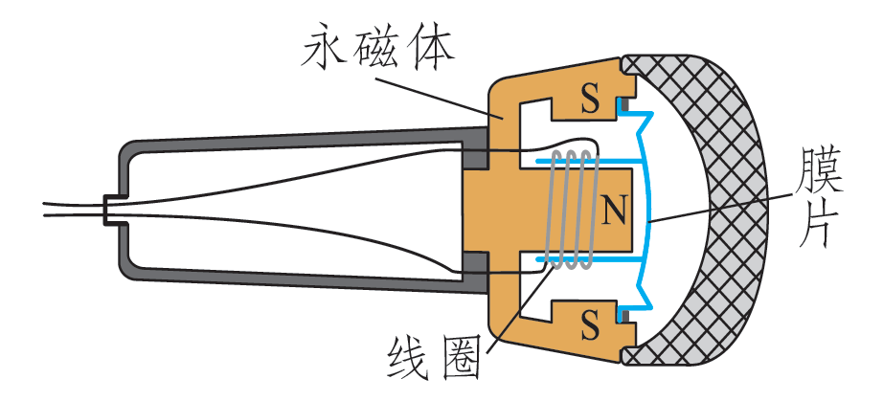
二、动圈式话筒
话筒的作用是把声音转换成电流。
在接收声波的膜片后面粘贴着一个由线漆包线绕成的线圈，它能随着膜片一起运动。膜片后面还安装了一个永磁体，线圈处于永磁体的磁场中。线圈的两端用导线引出。

Slide 17
二、动圈式话筒

Slide 18
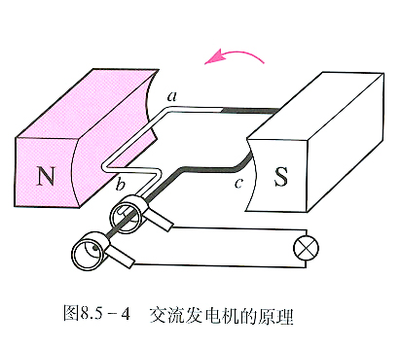
三、发电机
1.构造：磁铁（定子）、线圈（转子）、
滑环、电刷
2.原理：根据电磁感应制成的。

Slide 19
3、工作循环
交流发电机
直流发电机

Slide 20
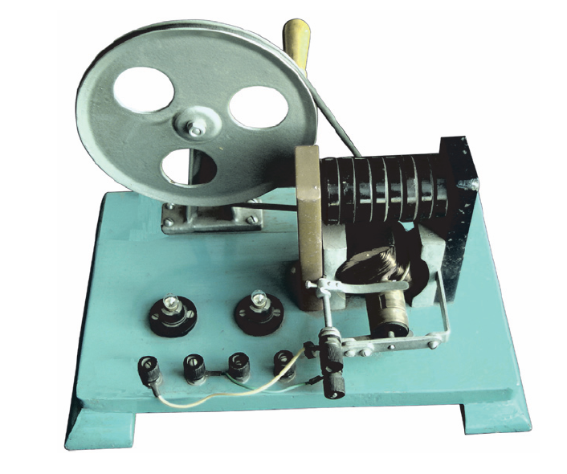
转动手柄时，与发电机连接的小灯泡会发光，这表明电路中有了电流。如果在电路中接入电流表，可以看到电流表的指针左右摆动。这个现象表明，发电机发出的时大小和方向都发生变化的电流，这样的电流叫作交流电。
手摇发电机

Slide 21
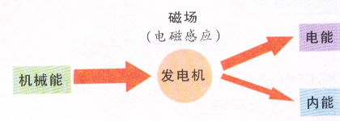
注意
1、我国生产的交流电，频率为50HZ（即1S内线圈转动50圈），周期为0.02S；电流方向改变100次。
2、发电机发电过程中，把机械能转化为电能。

Slide 22
三峡水力发电机组

Slide 23
练 习
1、如图所示的鞋，内部安装了磁铁和线圈，当人走动时，线圈能产生感应电流。以下设备与这种鞋工作原理相同的是（ ）
A、电风扇 B、洗衣机 C、电动机 D、发电机
D

Slide 24
2、POS刷卡机的广泛应用给人们的生活带来了便利。POS机的刷卡位置有一个绕有线圈的小铁环制成的检测头（如图所示）。在使用时，将带有磁条的信用卡在POS机指定位置刷一下，检测头的线圈中就会产生变化的电流，POS机便可读出磁条上的信息。下图中能反映POS刷卡机读出信息原理的是（ ）
B

Slide 25
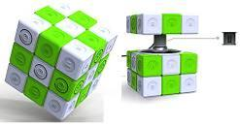
3.如图是一款能发电的魔方充电器，转动魔方时，他根据 （选填“电流的磁效应”“电磁感应”或“通电导体在磁场中受力”）的原理发电，这个过程 能转化为电能，产生的电能储存于魔方内。魔方还能通过USB端口给移动设备充电，给移动设备充电时，魔方相当于电路中的 （选填“电源”或“用电器”）。
电磁感应
机械
电源

